Slide 1
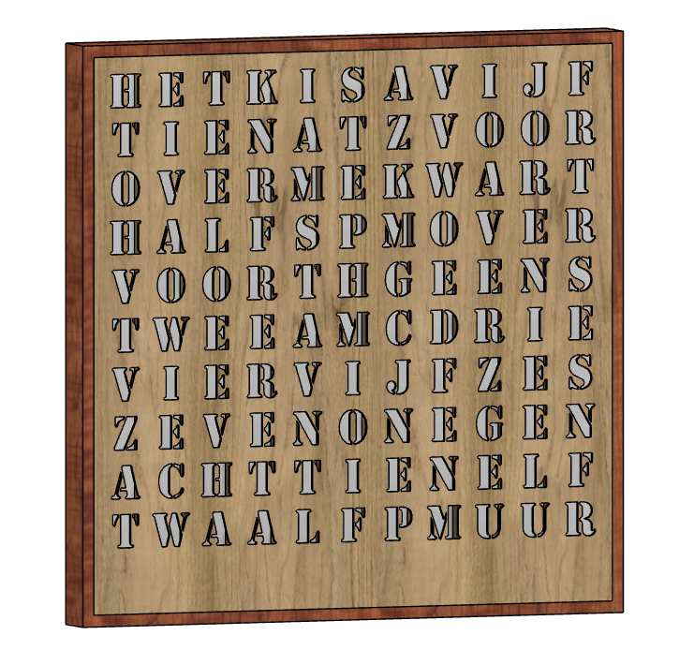
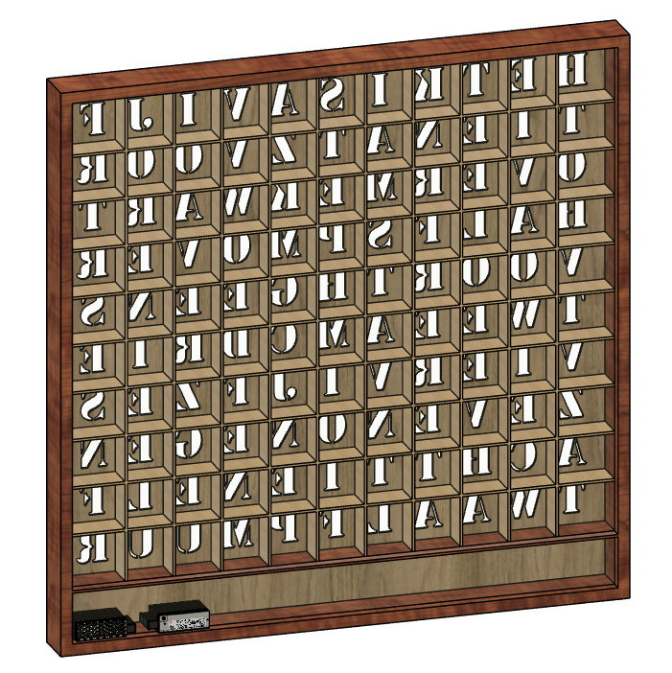
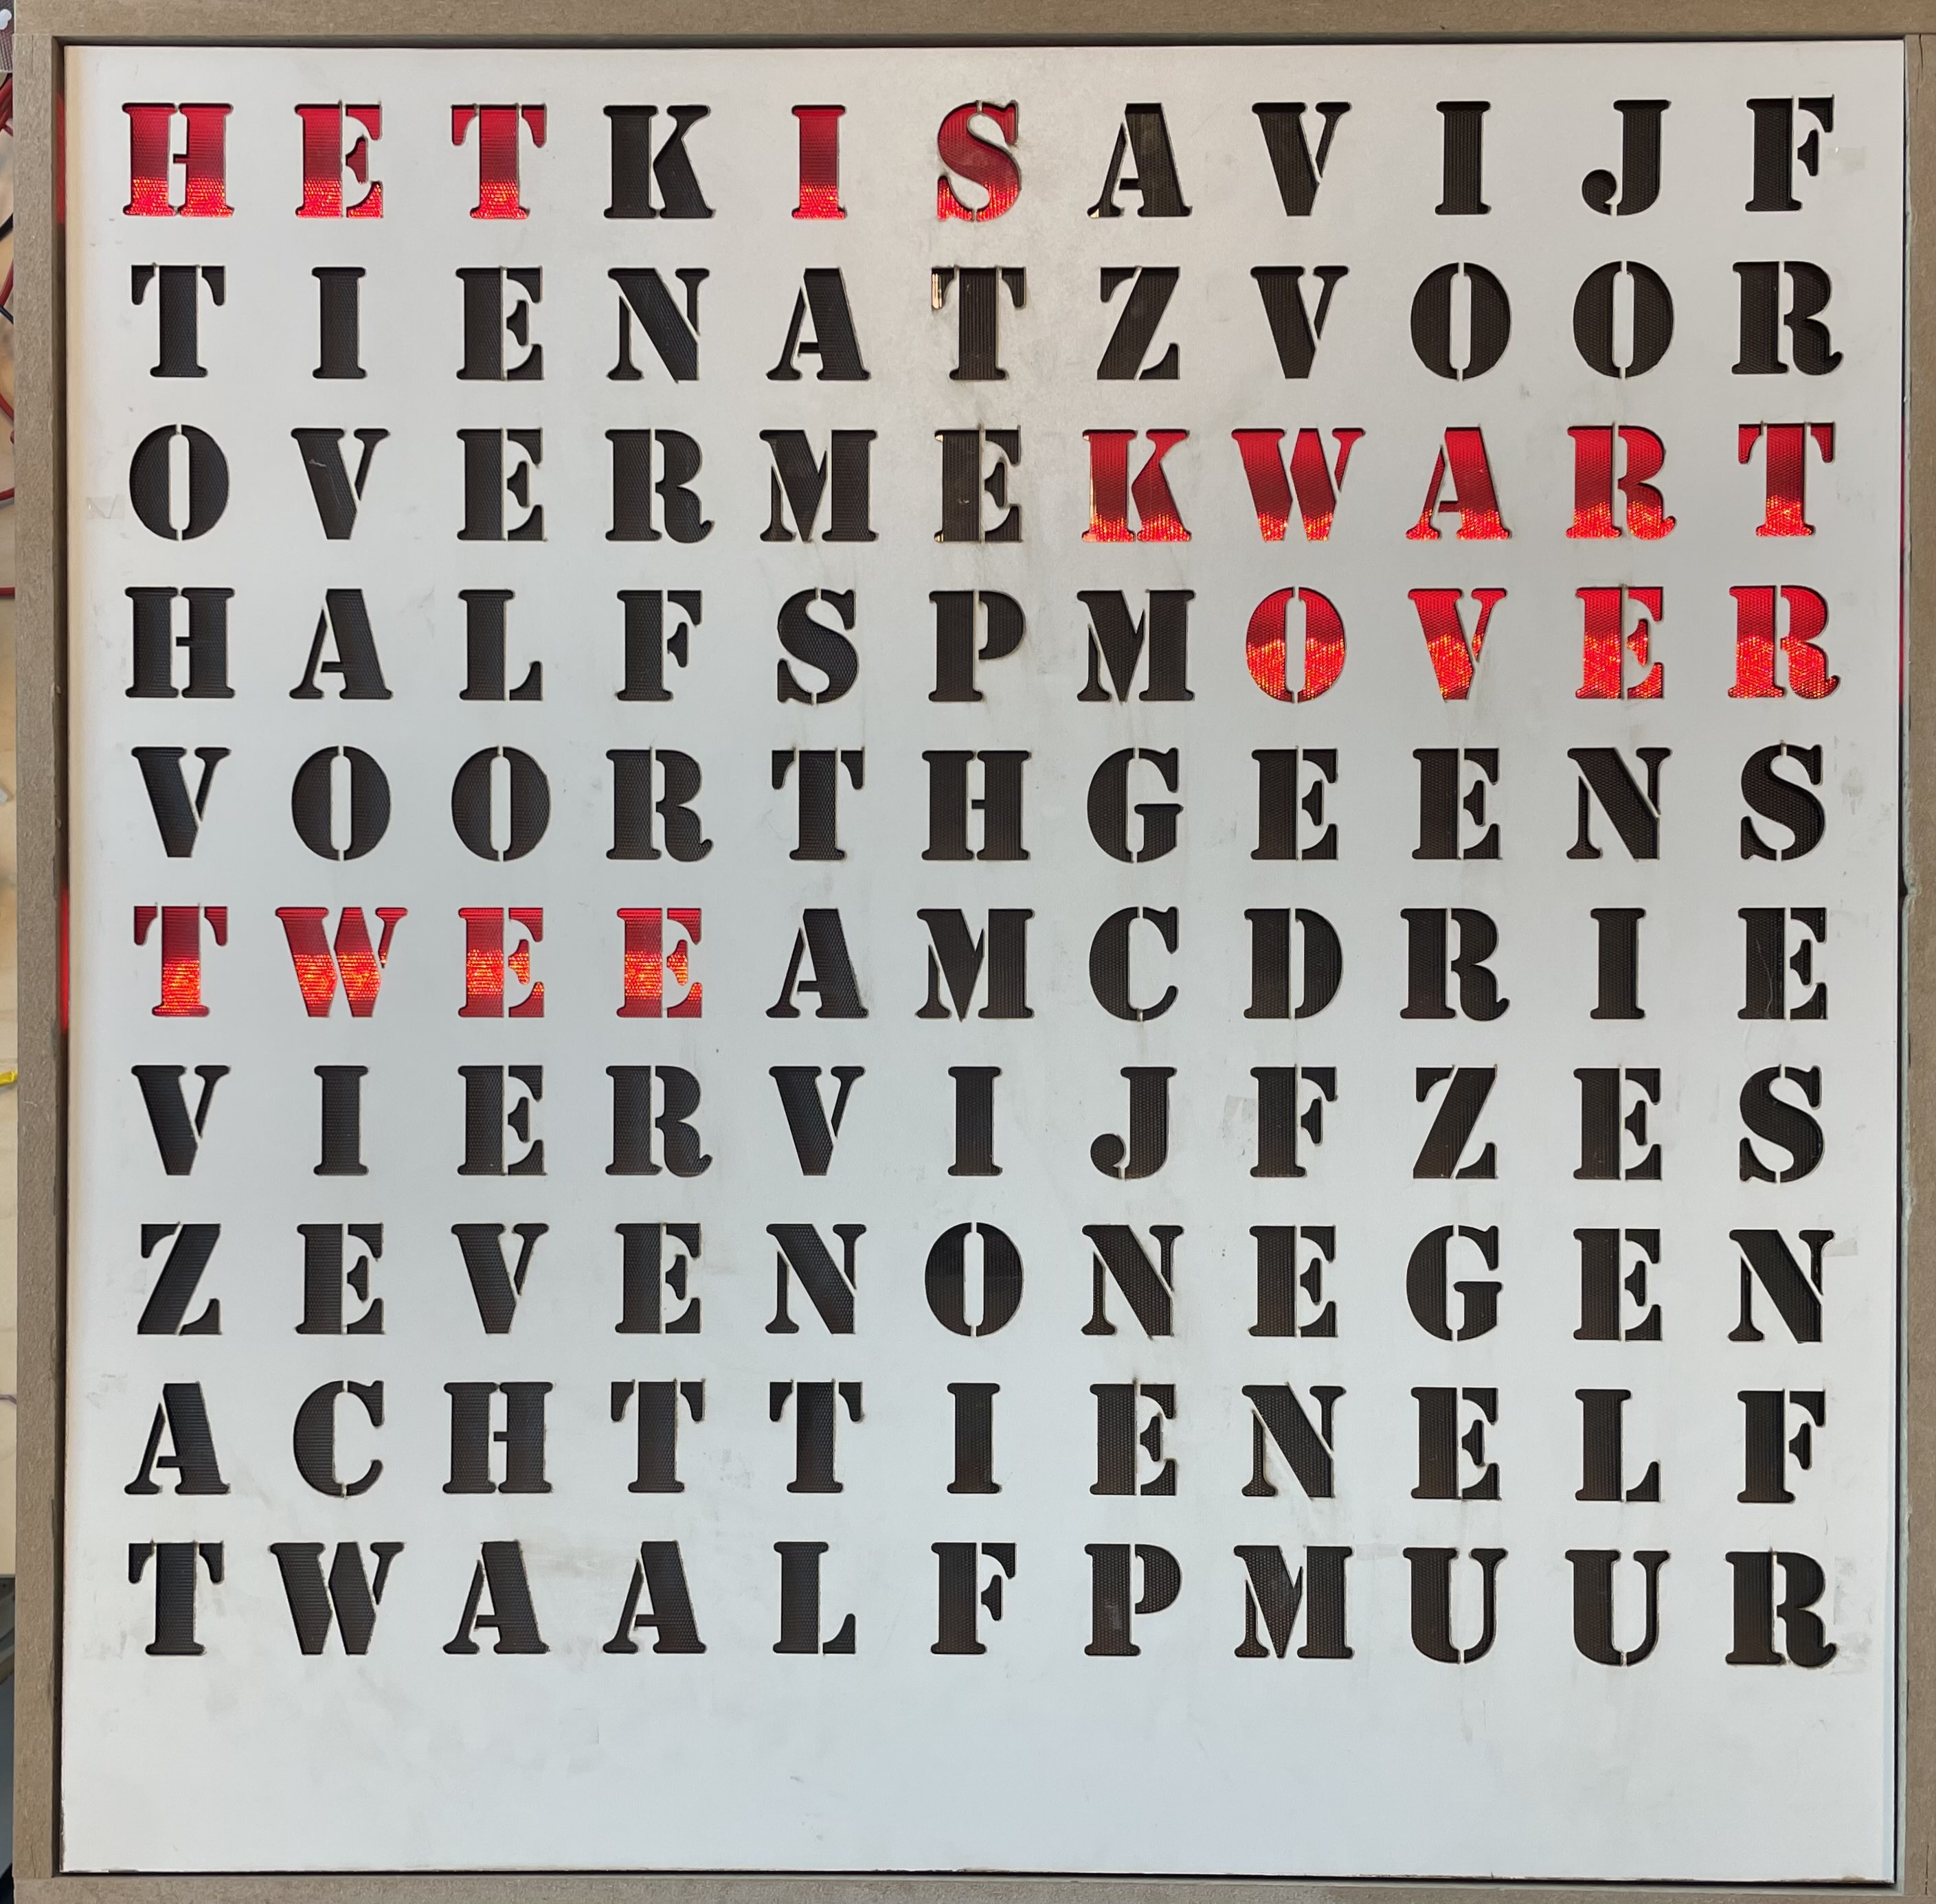
LetterKlok
Thomas Oddery
Cerian Declerck
Bram Degeest

Slide 2
1
Opdracht
2
Team
3
Traject
4
Tests
5
Architectuur
6
Toekomstvisie

Slide 3
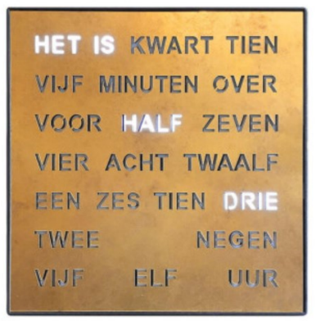
De opdracht
Letterklok
Korte omschrijving:
Maak een klok die de tijd weergeeft via woorden die oplichten.
Verwachtingen:
Proof of concept prototype die alle functionaliteit demonstreert

Slide 4

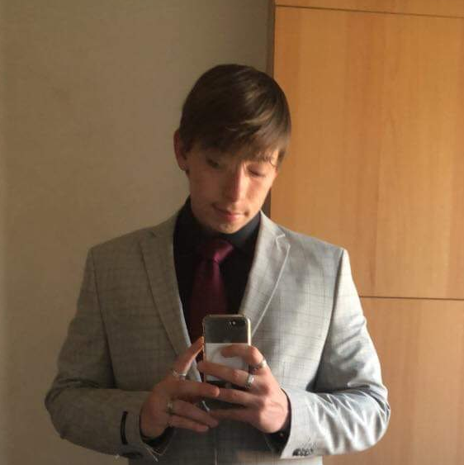
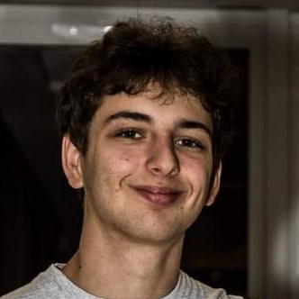
Het team
Letterklok
Thomas Oddery
Scrum master
Bram Degeest
Cerian De Clerck
Component research
Software
Hardware
Tests
Documentatie
PPP
Component research
Software
Hardware
Component research
Architectuur
Hardware
PPP

Slide 5
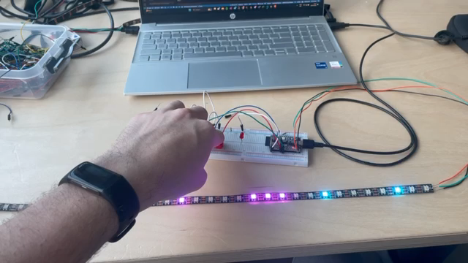
Start situatie
Hoe zijn we begonnen aan deze opdracht?
Van nul gestart
Research
Test programma (binair clk)
Vermogen test
Total leds test

Slide 6
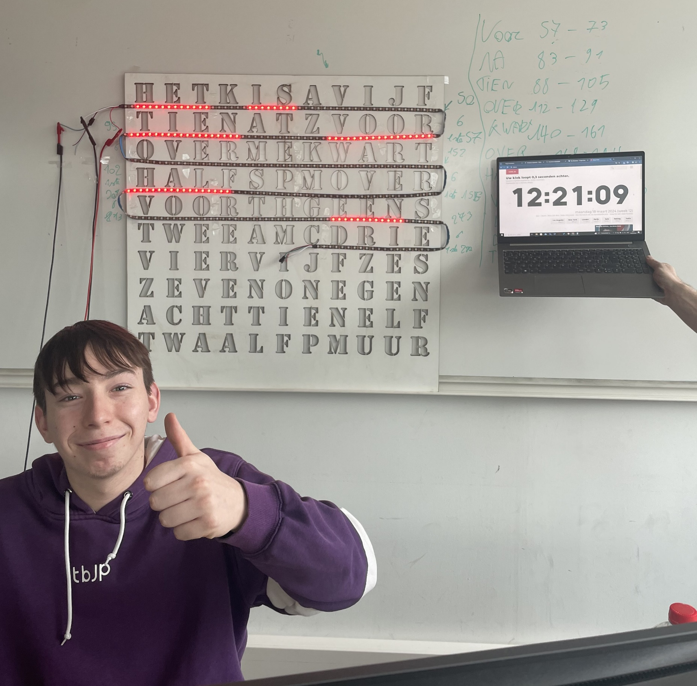
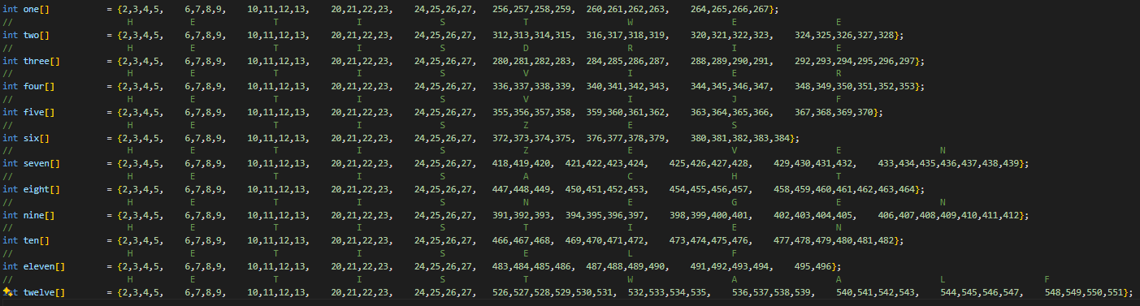
Verder verloop traject
Letterklok
Faceplate ontwerpen
Leds groeperen bij bijhorend uur

Slide 7
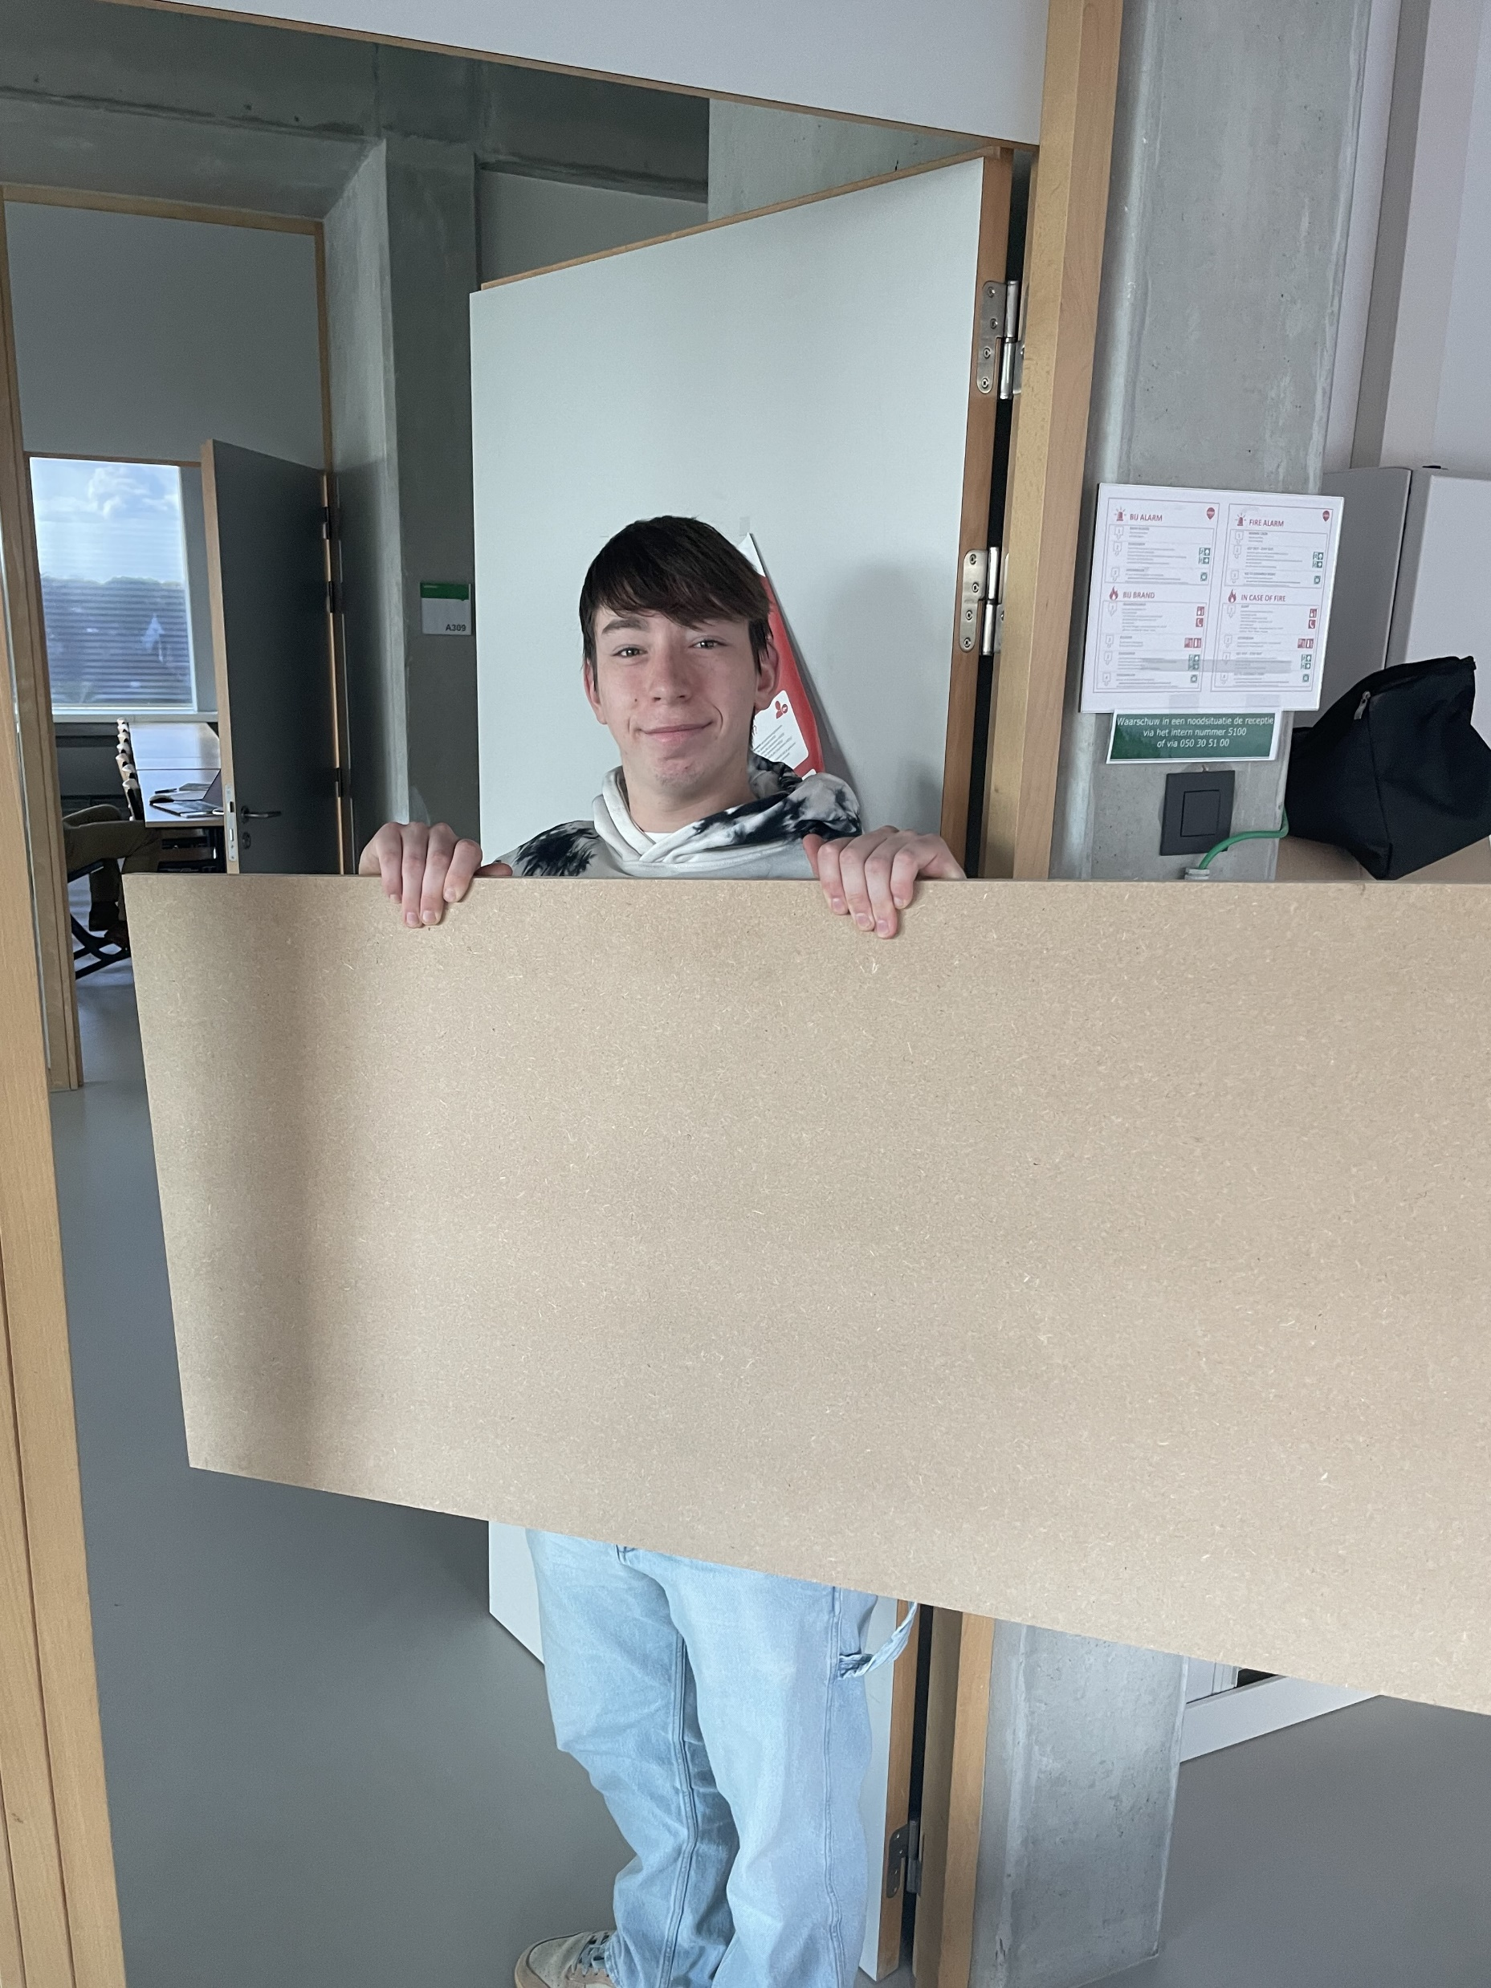
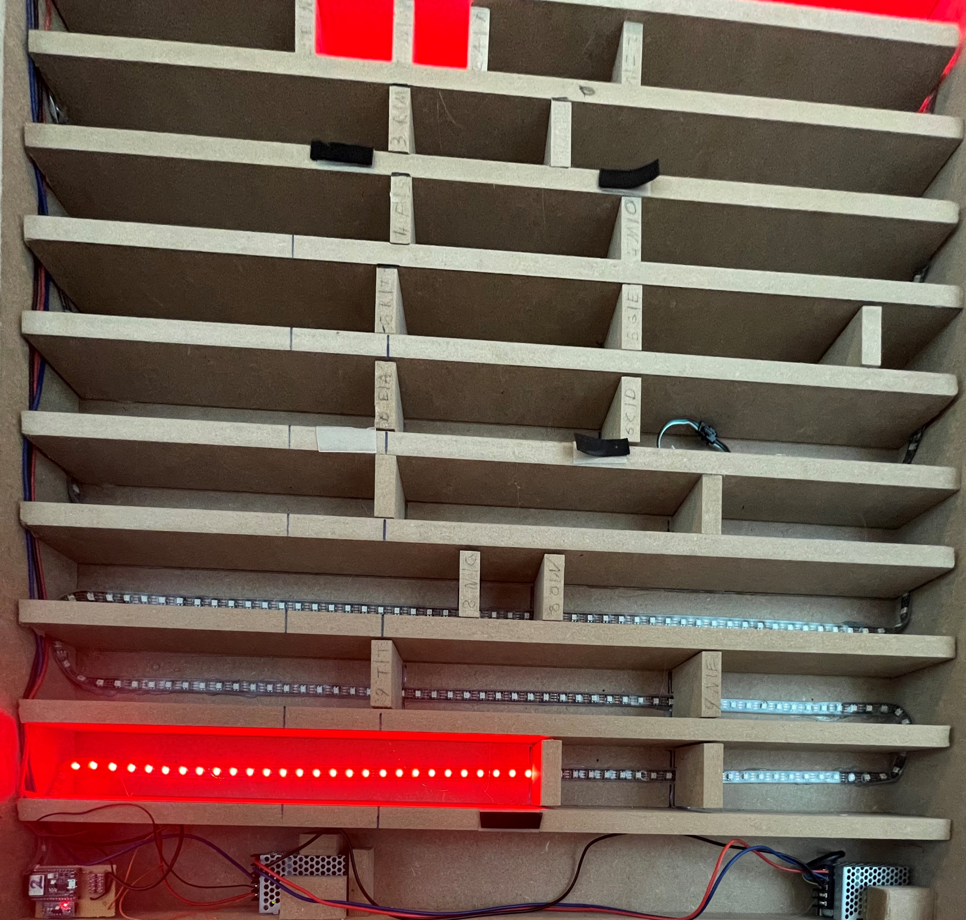
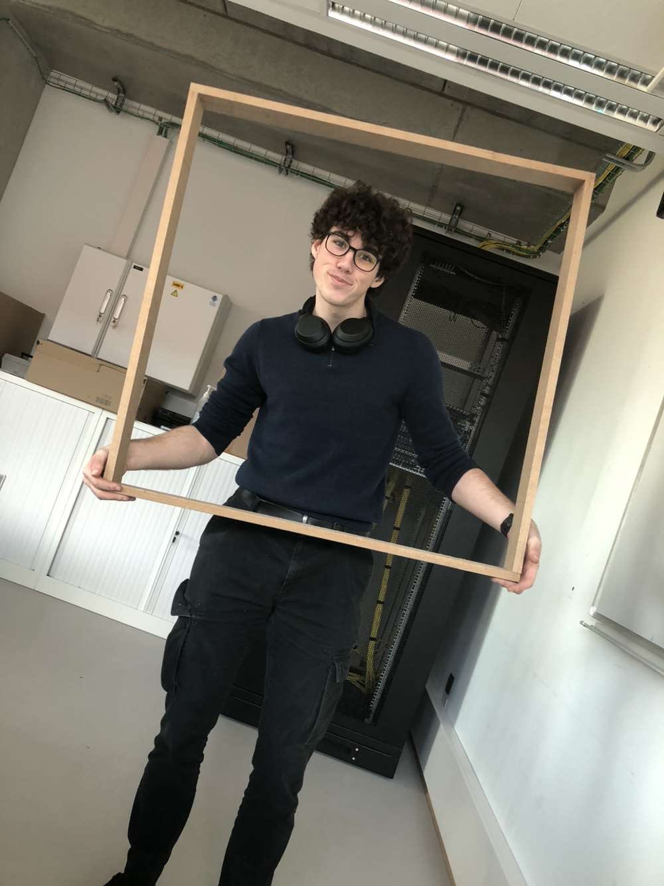
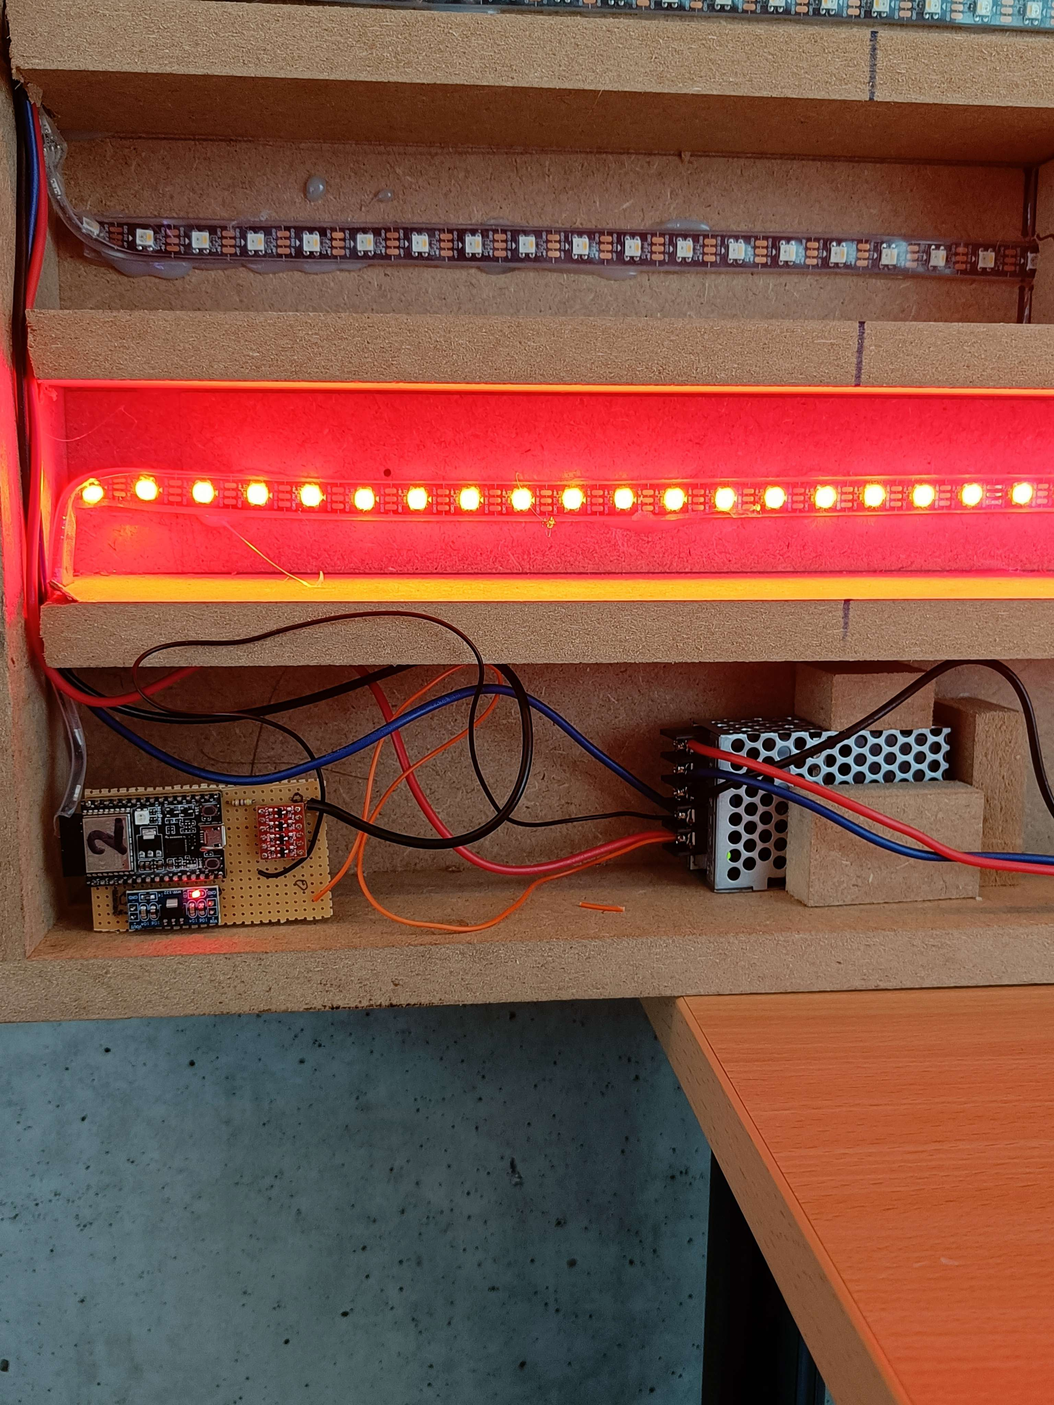
Verder verloop traject
Letterlok
Case maken
Alles monteren in case
Printplaat solderen
Final touches

Slide 8
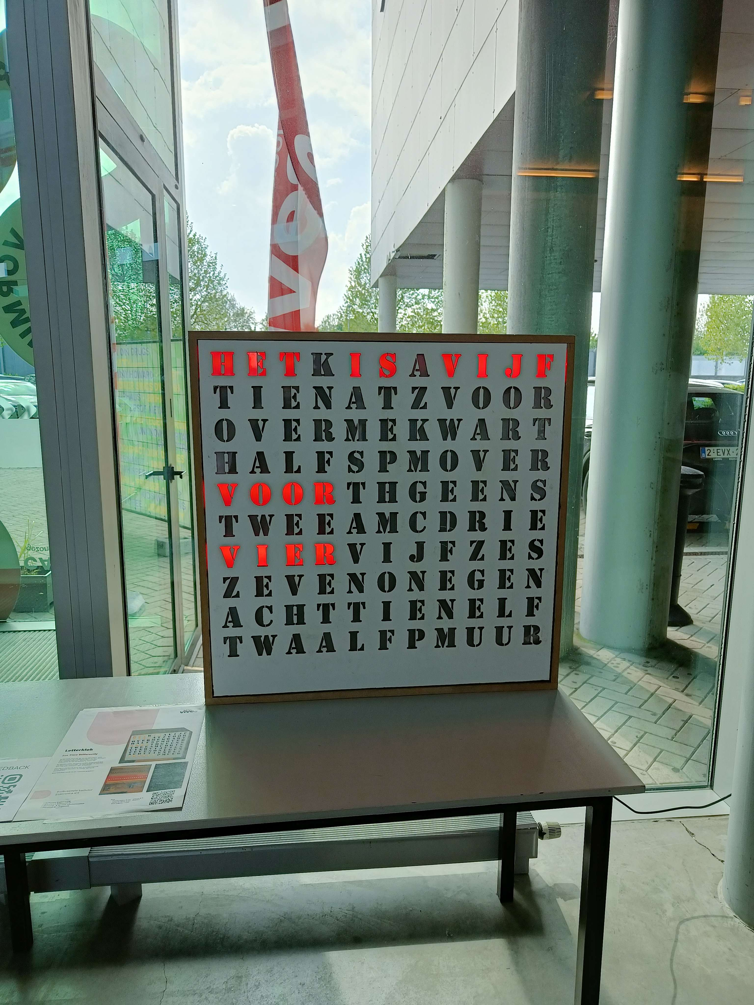
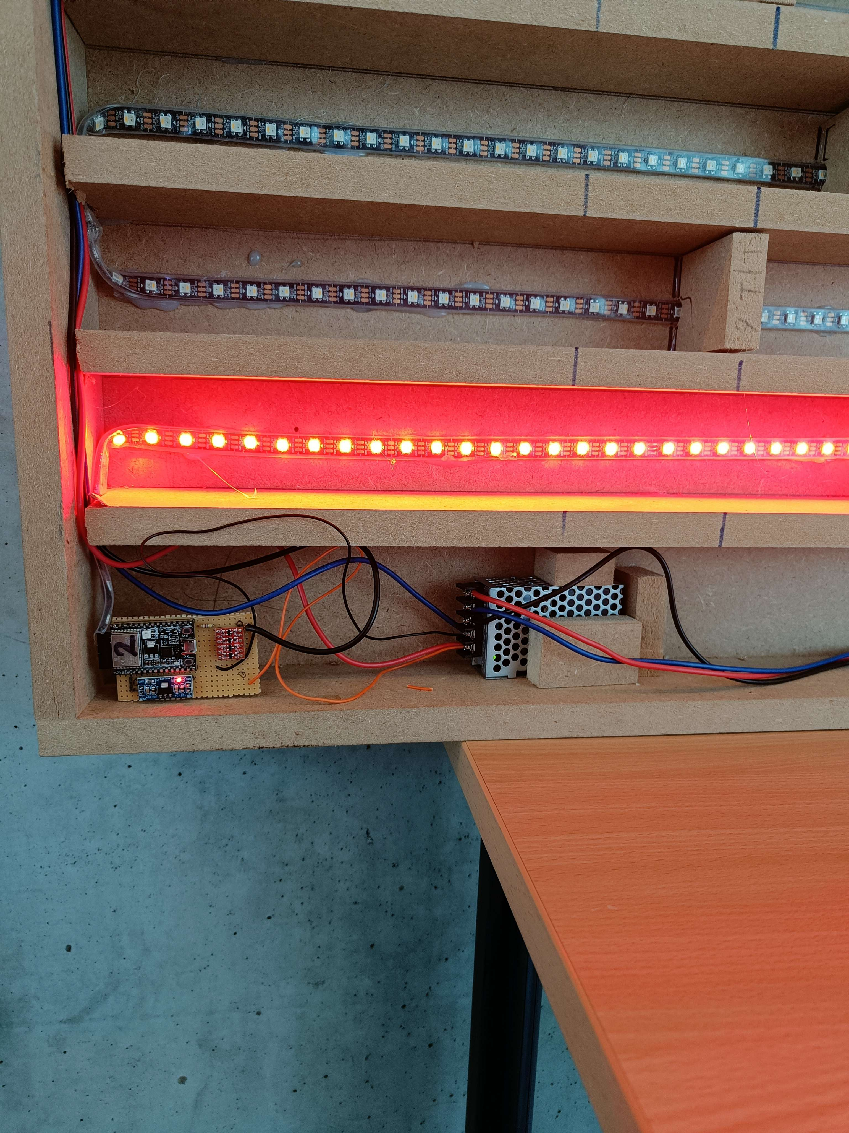
Eindresultaat
Resultaat na 12 weken werk...

Slide 9
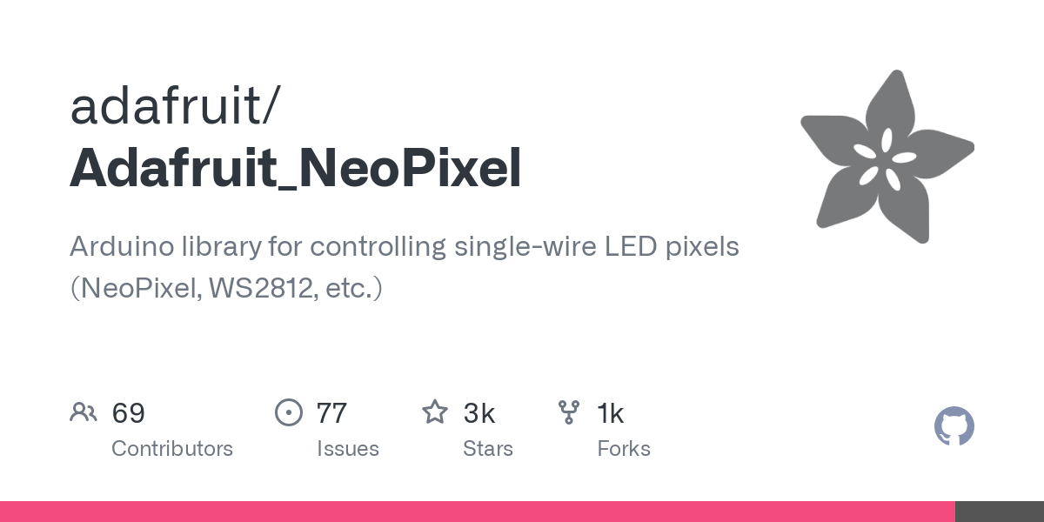

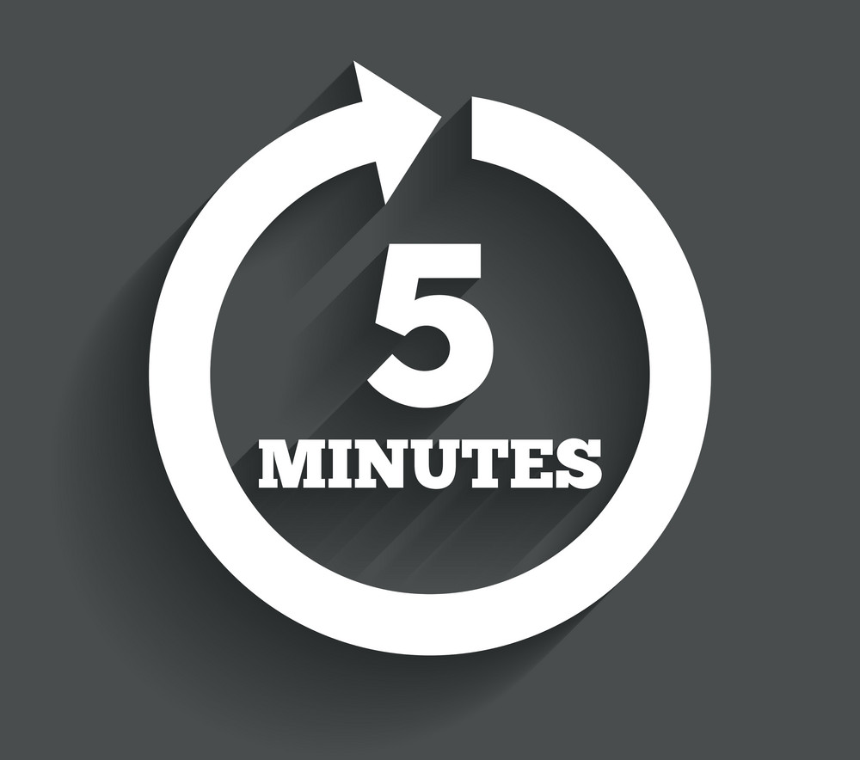

Software
Een blik achter het programma
Libraries:
NTP-client
Adafruit_Neopixel
ESP32-hal-timer
Tijd binnenhalen
Nieuwe output array elke 5 minuten
Output naar klok

Slide 10
Tests
Letterklok
300 LEDs (max) vermogen
Conclusie :
MAX Consuption: 20W
PowerSuply: 25W
Number of leds (per grid)
Conclusie :
+-4,5 leds per grid
6
555
2 ledstrips van 300 leds
Light dissipation
Conclusie :
Daylight: Great
Night: beetje bij buur
Hitte test
Conclusie : Zal niet oververhitten
Spanning / connectie test
Conclusie: perfect

Slide 11
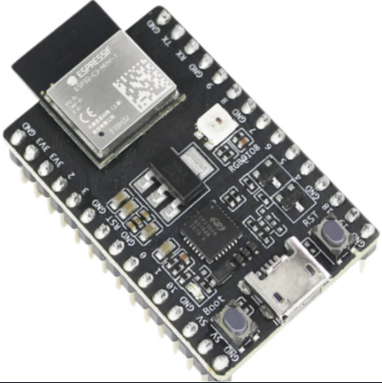
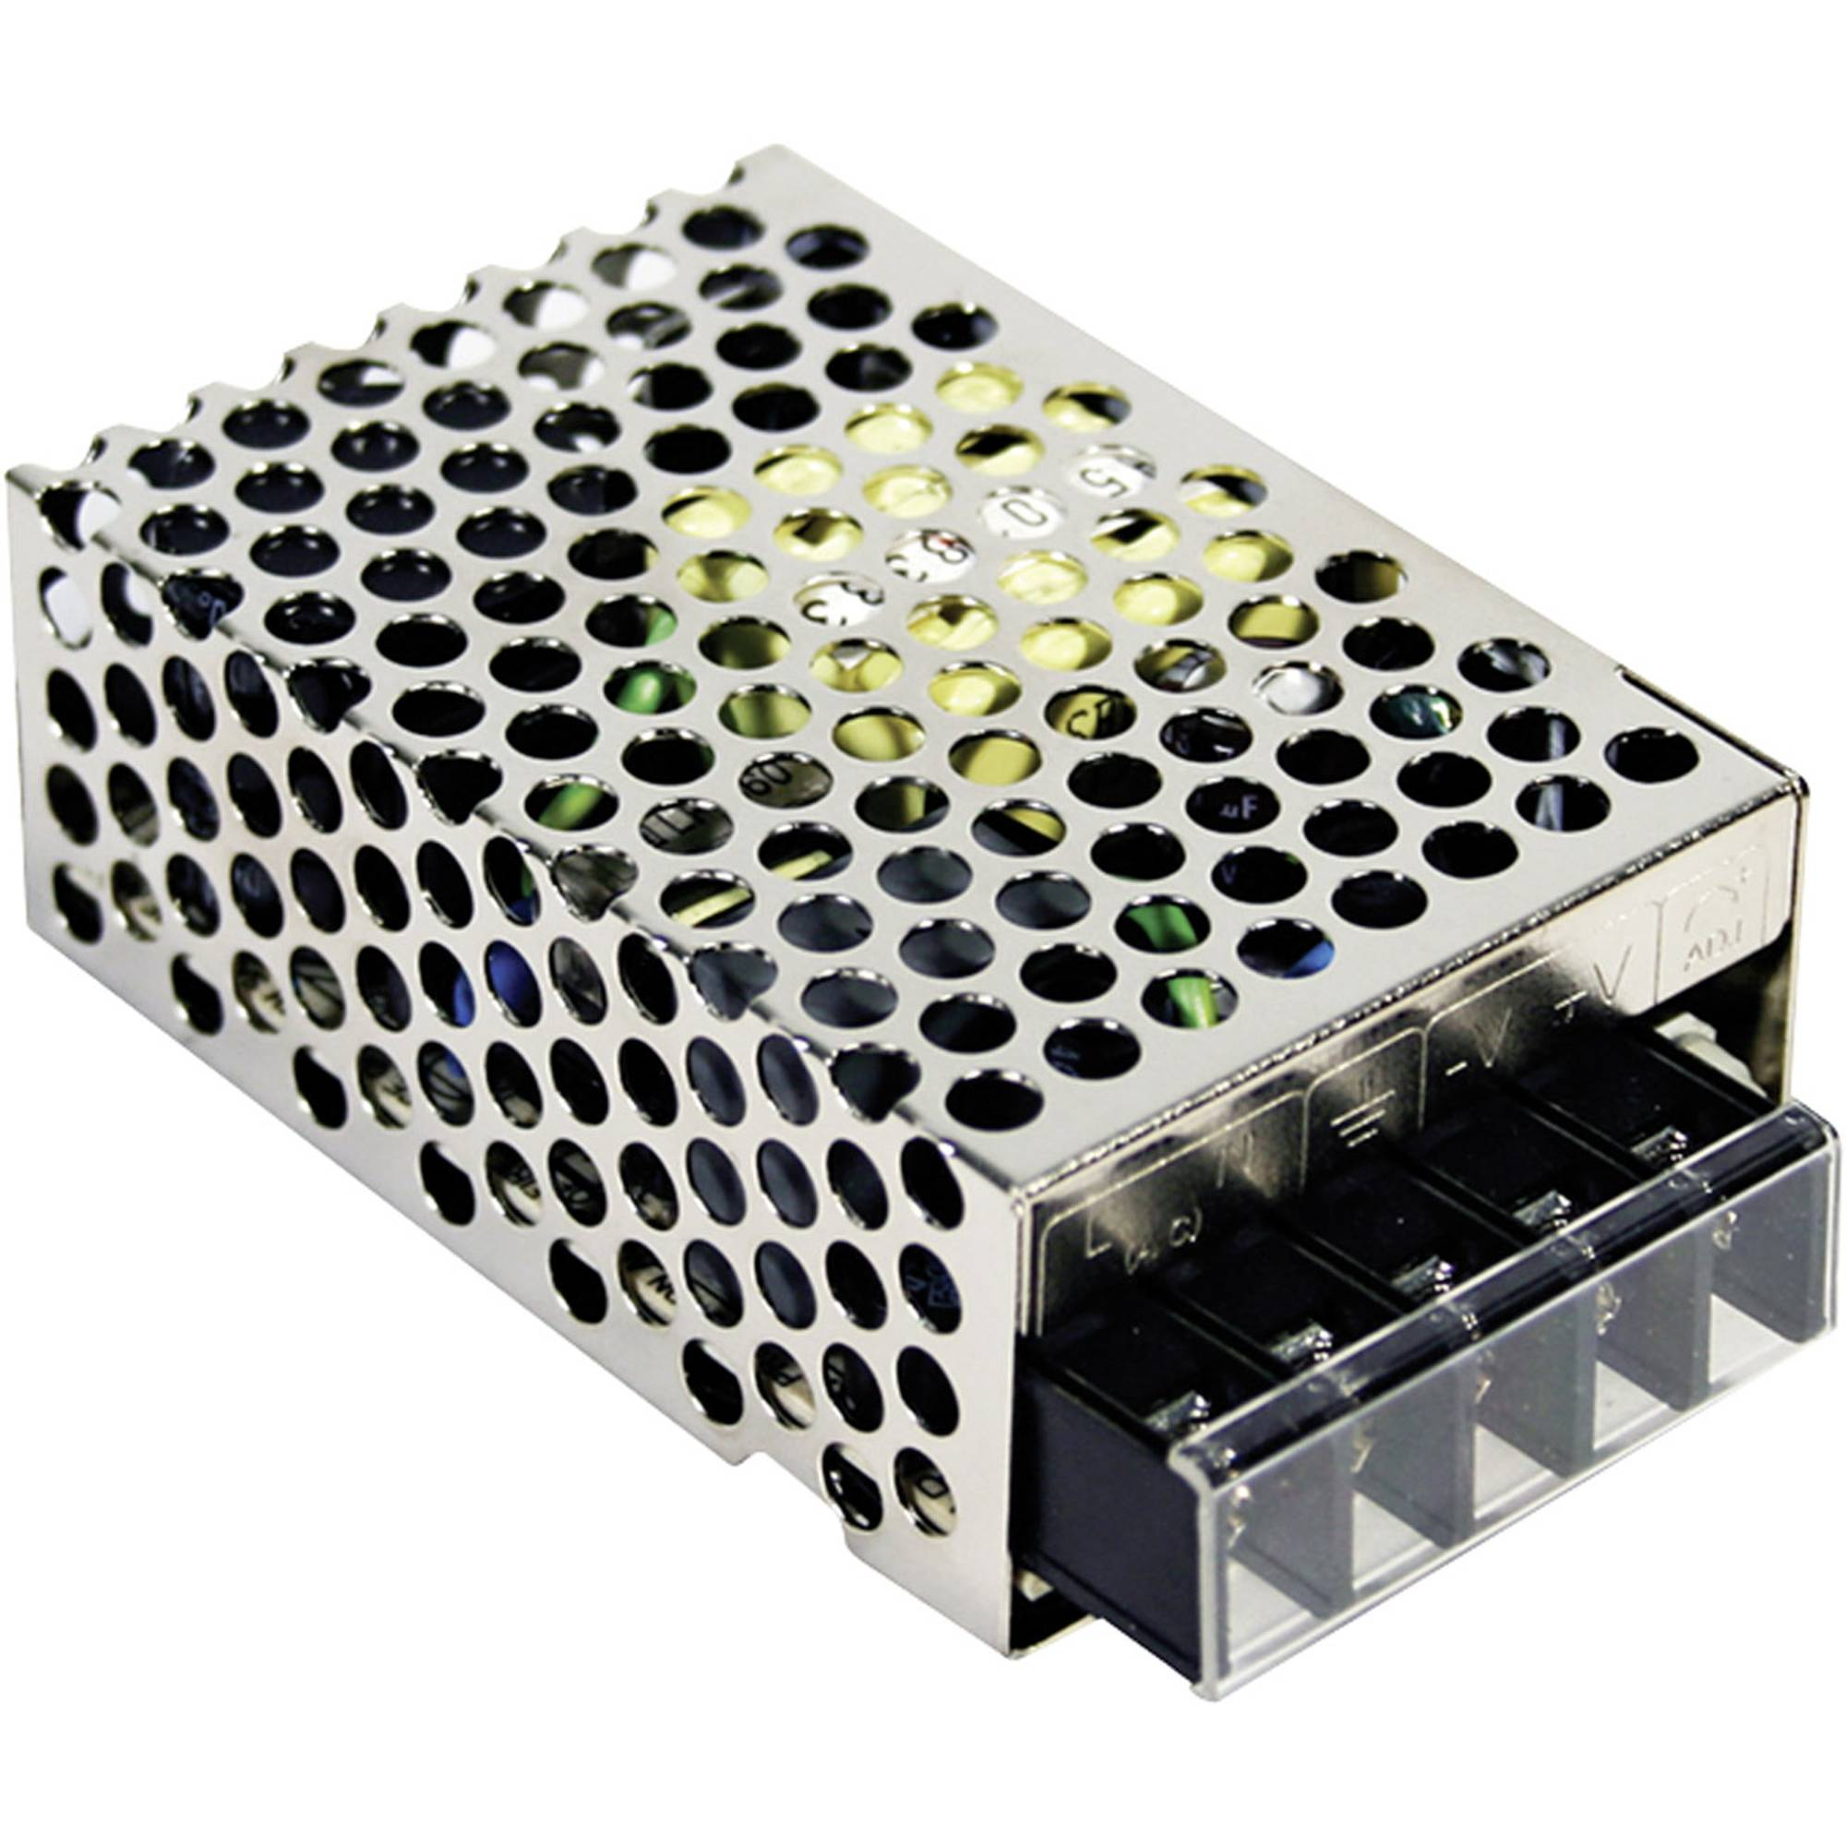
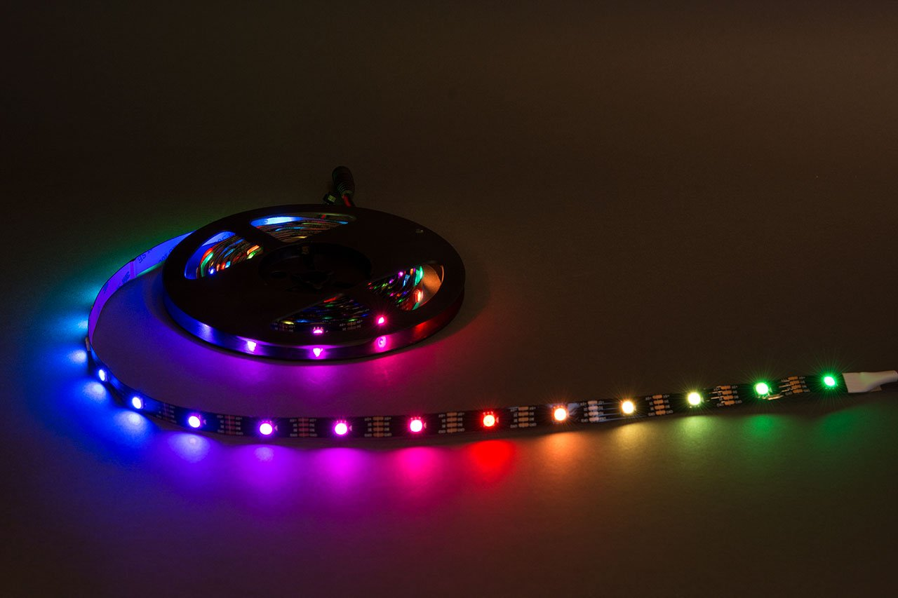
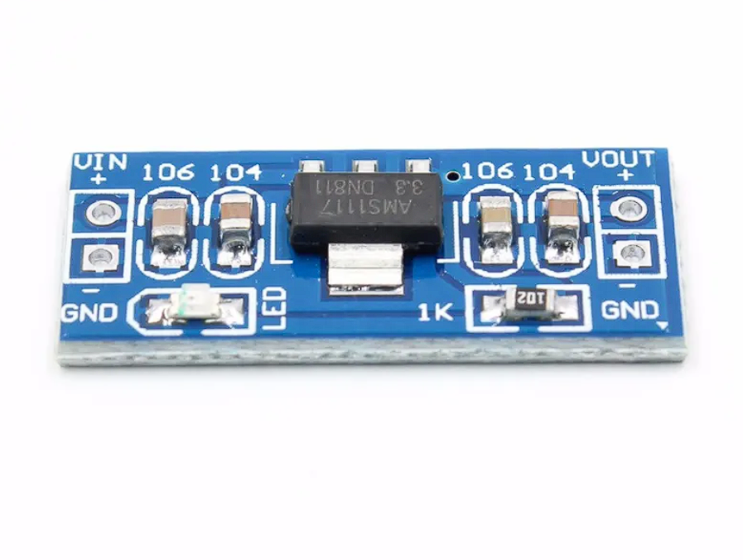
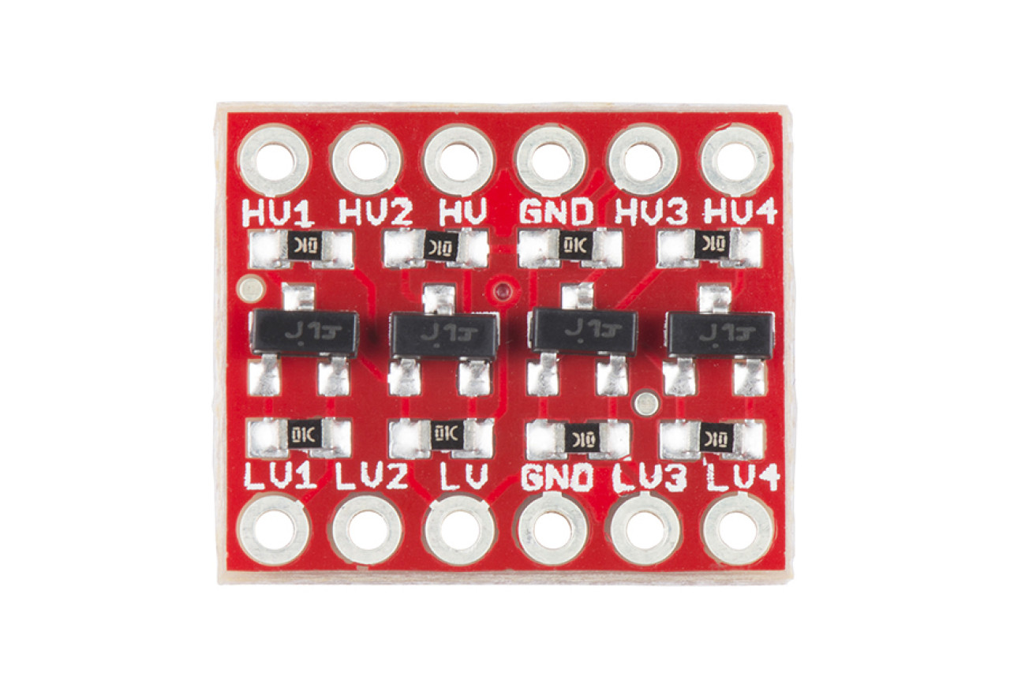
Architectuur - Componenten
Welke componenten hebben we gebruikt?
Ledstrip
Voeding
Microcontroller
Spanningsomvormer
Level Shifter

Slide 12
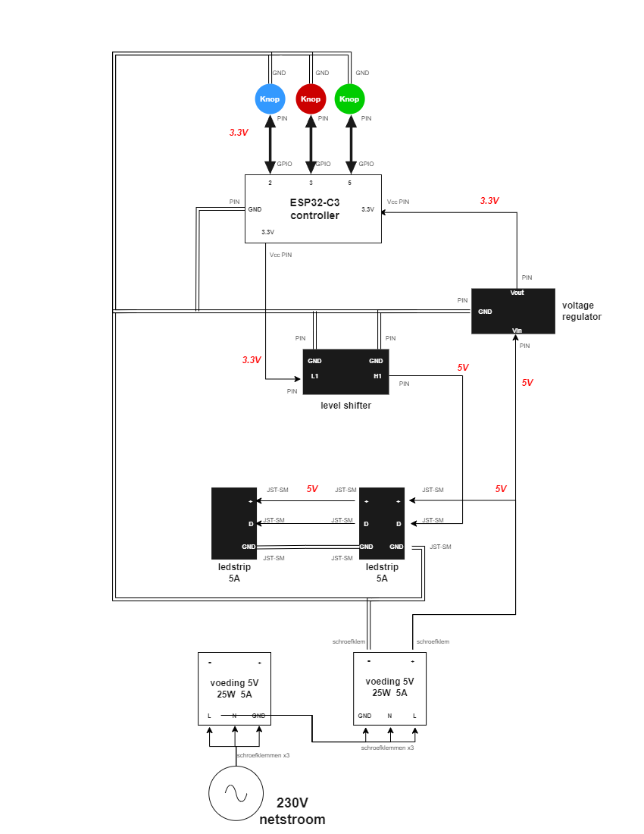
Architectuur - Schema
Schematische voorstelling van het project
Via stopcontact
Drukknoppen voor effecten

Slide 13

Ideeën voor de toekomst
Mogelijke toevoegingen voor later
App maken
Display toevoegen
Animaties tijdens overgang
RTC (Real-Time Clock) module
Systeem om op te hangen

Slide 14

Einde
Nog vragen?

